Slide 1

Виртуальная выставка
Расскажем о войне в стихах и прозе

Slide 2

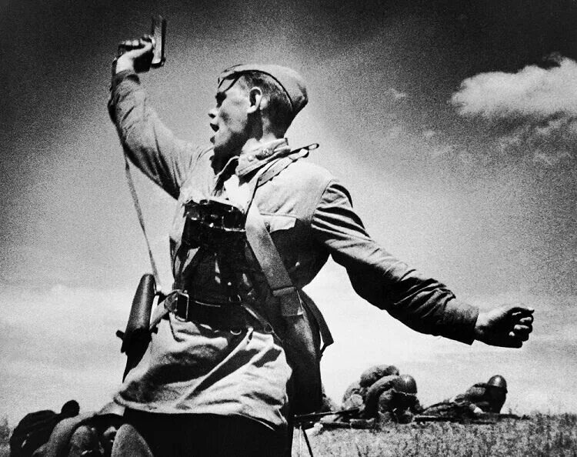
Великая Отечественная война уходит от нас всё дальше. Уходят и те, кто видел её своими глазами, - солдаты, медсёстры, дети блокадного Ленинграда, труженики тыла. Но память о войне не становится тише. Она живёт в книгах. В тех самых книгах, которые мы перечитываем, передаём детям, ставим на видное место в библиотеках и домашних шкафах.
Зачем сегодня, спустя десятилетия, снова открывать военную прозу и стихи? Не для того, чтобы ворошить боль. А для того, чтобы понять: как люди выдерживали нечеловеческие испытания? Что помогало им не сломаться? Как они умели любить, верить и надеяться там, где, казалось, осталась только смерть?
Наша выставка - это не перечень обязательных произведений из школьной программы. Это разговор по душам. Здесь соседствуют два голоса: поэзия - быстрая, обжигающая, идущая от сердца напрямую; и проза - спокойная, детальная, позволяющая прожить войну день за днём вместе с героями.

Slide 3
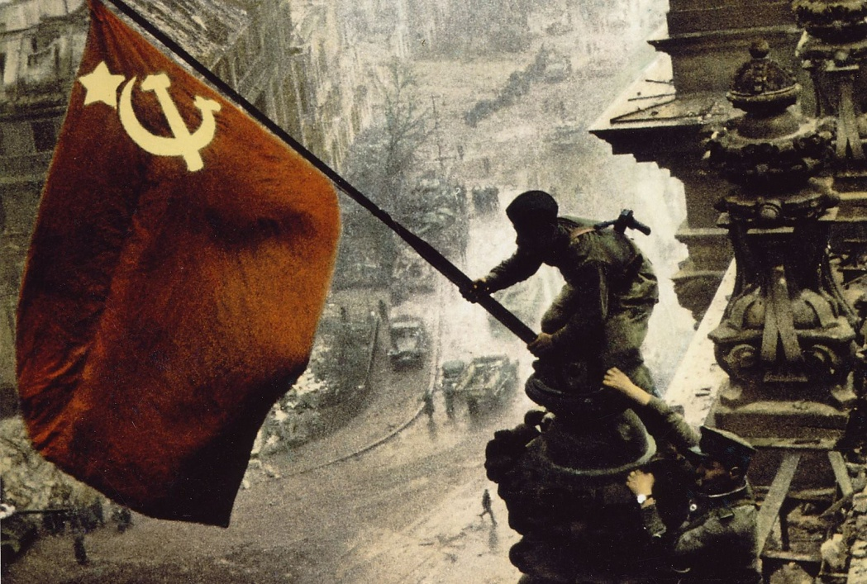
Два крыла памяти
Поэзия военных лет возникла прямо в окопах, в перерывах между боями, в промёрзших землянках. Стихи переписывали от руки, заучивали наизусть, отправляли в письмах-треугольниках. Они были и молитвой («Жди меня» Константина Симонова), и реквиемом («Зинка» Юлии Друниной), и суровой исповедью («Я убит подо Ржевом» Александра Твардовского). Поэты-фронтовики — Семён Гудзенко, Борис Слуцкий, Давид Самойлов, Муса Джалиль — писали не «про войну», а изнутри её. Поэтому каждое слово звучит как выстрел.
Проза о войне часто создавалась уже после Победы, но от этого не менее пронзительно. Повесть Бориса Васильева «А зори здесь тихие…» - о девушках-зенитчицах, погибших в карельских лесах. Рассказ Михаила Шолохова «Судьба человека» - об одном солдате, потерявшем всех, но сохранившем живое сердце. «Горячий снег» Юрия Бондарева - о двух днях под Сталинградом, которые уместили целую вечность. В прозе нет торопливости стиха. Здесь можно остановиться, рассмотреть лицо, услышать шорох шинели, почувствовать запах пороха и махорки.

Slide 4

Проза о войне
Васильев Б.
В списках не значился: роман/ Борис Васильев. – СПб. : Азбука, Азбука-Аттикус, 2017. – 288 с. – (Азбука классика).
Вниманию читателей предлагается роман известного российского писателя Бориса Львовича Васильева «В списках не значился», вошедший в золотой фонд литературы о Великой Отечественной войне. Главный герой, лейтенант Плужников, – последний защитник легендарный Брестской крепости. Но не только о сопротивлении фашистам рассказывает книга – перед нами история о преданности, любви и смерти…и, конечно, о настоящем подвиге. Далеко не всем автором XXI века дано написать нечто подобное по силе, искренности, проникновенности, как этот удивительный роман о Русском Солдате…
Борис Васильев «В списках не значился»

Slide 5

Шолохов, Михаил Александрович
Судьба человека : Рассказы / Михаил Шолохов; Худож. С. А. Трофимов. - Москва : Сов. Россия, 1983. - 128 с.
Трагедия не обошла стороной ни один дом во время Великой Отечественной войны. Как выстоять на войне, сохранив твердость, веру, силу духа, человечность и достоинство — об этом непридуманные истории Михаила Шолохова.
Пронзительные повествования были незабываемо экранизированы Сергеем Бондарчуком — «Судьба человека», и Василием Шукшиным — «Они сражались за Родину», так что исполнители ролей вполне оправданно стали лицами и образами героев шолоховских произведений.
А документальная правда о войне — в очерках Михаила Шолохова, написанных в это время.
Михаил Шолохов
«Судьба человека»

Slide 6

Борис Васильев
«А зори здесь тихие…»
Васильев Борис Львович.
А зори здесь тихие… : [ сборник ] / Борис Львович Васильев. – Москва : Издательство АСТ, 2024. – 384с. – (Эксклюзив: Русская классика) .
Пять совсем еще юных девушек-зенитчиц под руководством старшины вступают в неравный бой с отрядом немецких диверсантов. Об этом великом, однако не попавшем в сводки военных событий подвиге повесть «А зори здесь тихие…» – шедевр русской «военной прозы», одно из самых проникновенных и трагических произведений о Великой Отечественной войне.
Действие повести «Завтра была война» происходит накануне Великой Отечественной войны. Это история о школьниках, их взрослении, первом нравственном выборе и противостоянии, история о выпускниках, которым совсем скоро предстоит взять в руки оружие и отправиться на фронт – защищать Родину.

Slide 7

Быков, Василь
Обелиск : [Повесть : Для сред. и ст. шк. возраста] / Василь Быков; Пер. с рус. А. Волков; [Худож. М. Д. Давлятшин]. - Чебоксары : Чуваш. кн. изд-во, 1986. - 71, [1] с.
Повесть Василя Быкова «Обелиск» — это книга о людях, оказавшихся на оккупированных врагом территориях.
В занятом фашистами селе учитель Мороз продолжает вести уроки в школе, чтобы юные души его учеников обрели надёжную защиту от фашистской пропаганды. Но, защитив души своих подопечных, он погибнет, пытаясь спасти их жизни.
Антиподами учителя Мороза выступают ханжи-бюрократы, больше всего озабоченные, «как бы чего не вышло», и даже спустя годы после войны воюющие с памятью героев. Именно об этом им говорит старик-ветеран: «Жизнь — это миллионы ситуаций, миллионы характеров. И миллионы судеб. А вы всё хотите втиснуть в две-три расхожие схемы, чтобы попроще!» И простой обелиск в небольшом селе становится для людей знаком победы живого подвига над мертвящей казёнщиной.
Василь Быков
«Обелиск»

Slide 8

Симонов, Константин Михайлович
Живые и мертвые [Текст] : роман : в 3-х книгах / Константин Симонов. – Москва : Советский писатель.
Книга первая. Живые и мертвые
Книга вторая. Солдатами не рождаются
Книга третья. Последнее лето
В первой книге повествование ведется от лица главного героя – красноармейца Синцова. Он рассказывает о первых месяцах войны. Тех месяцах, когда Красная армия терпела сокрушительные поражения на фронте. Особое внимание рассказчик уделяет битвам под Москвой – первых контрнаступлениях русской армии. Он ярко рисует картину растерянности полководцев, их неспособность трезво оценить ситуацию и принять стратегически верные решения.
Вторая книга рассказывает о переломных моментах Великой Отечественной войны. Конец 1942 года. Ситуация на фронте изменилась и у советских командиров растет уверенность в победе. В этой книге автор описывает не только сражения, но и значимость тружеников тыла. Третья книга повествует о победоносных шагах красной Армии. Победа не за горами и главные герои получают возможность уделить время чувствам и личной жизни. Последняя книга практически не содержит информации о сражениях и рассказывает о жизни за кулисами военного театра.
Константин Симонов
«Живые и Мертвые»

Slide 9

Полевой, Борис Николаевич
Повесть о настоящем человеке : [О А. П. Маресьеве. Для ст. школьников] / Борис Полевой; [Худож. В. А. Авдеев]. - Новосибирск : Зап.-Сиб. кн. изд-во, 1982. - 320 с.
В основу «Повести» положена удивительная судьба советского летчика-аса Алексея Петровича Маресьева, жизнь которого стала примером мужества, несгибаемой воли и стойкости. Полевой как корреспондент газеты «Правда» прошел Великую Отечественную войну и собрал огромный фактический материал. Встреча с прославленным летчиком произошла в августе 1943 года, и его рассказ писатель занес в «Дневник полета 3-й эскадрильи». Через три года Полевой вернулся к своему «Дневнику» и за несколько недель создал книгу о подвиге безногого летчика. «Повесть» вышла в 1946 году и принесла автору общенародную любовь и славу, а спустя всего лишь два года по ней был снят художественный фильм с Павлом Кадочниковым в главной роли и поставлена одноименная опера Сергея Прокофьева.
Борис Полевой
«Повесть о настоящем человеке»

Slide 10

Юрий Бондарев
«Горячий снег»
Бондарев Ю.В.
Горячий снег: Роман/ Редкол.: Ч. Айтматов, Г. Бердников, Ю. Бондарев и др.; Вступ. статья И. Богатко. – М.: Худож. Лит., 1988. – с. 368 (Б-ка советского романа).
В настоящем томе «Библиотеки советского романа» представлен роман Героя Социалистического Труда, лауреата Ленинской премии Ю.В. Бондарева «Горячий снег»- выдающееся произведение советской литературы, посвященное Великой Отечественной войне, изображению героических подвигов советских воинов в одном из решающих эпизодов Сталинградской битвы.

Slide 11

Адамович А. Блокадная книга / Алесь Адамович, Даниил Гранин. — М. : Изд-во РАГС, 2005. — 600, [1] с. ил., портр., факс.; 22. — (Серия "Священная война");
Правда о войне безжалостна. Такую правду показали в своей "Блокадной книге" Алесь Адамович и Даниил Гранин, оба — участники Великой Отечественной войны.
"Блокадная книга" построена на дневниках и воспоминаниях свидетелей "ленинградского апокалипсиса". Авторы встречались и с простыми ленинградцами, пережившими блокаду, и с людьми, от которых зависело принятие решений. Так появилась первая народная книга о блокаде. В свое время выпуск этой книги был задержан цензурой – слишком неудобной оказалась блокадная правда.
После выхода книги на ее авторов обрушилась лавина писем: читатели благодарили Адамовича и Гранина за первую, настоящую книгу о блокаде. Эту книгу, представляющую собой яркое свидетельство времени, должен прочесть каждый.
Алесь Адамович, Даниил Гранин
«Блокадная книга»

Slide 12

Военная поэзия
Александр Твардовский
«Василий Тёркин»
«Василий Тёркин. Книга про бойца» — поэма Александра Твардовского, одно из главных произведений в творчестве поэта, получившая всенародное признание. Поэма посвящена вымышленному герою — Василию Тёркину, солдату Великой Отечественной войны.
Поэма начала печататься с продолжением в газетном варианте с 1942 года и была закончена в 1945 году. Первое отдельное издание ещё незаконченного произведения вышло в том же 1942 году.

Slide 13

Константин Симонов
Стихотворения
Поэмы
Симонов К.М.
Стихотворения. Поэмы.—М.: Правда, 1982. 448 с., ил.
В сборник произведений известного советского писателя К. Симонова (1915-1979) вошли его лучшие стихотворения и поэмы.

Slide 14
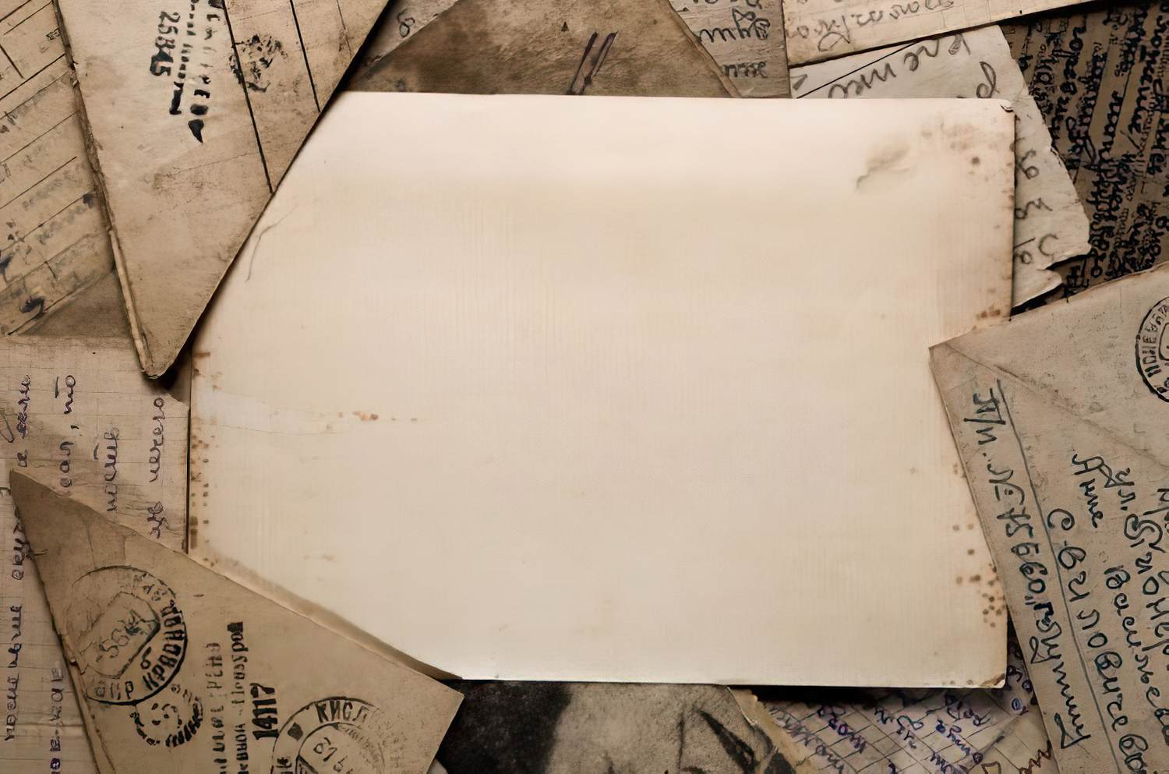
Жди меня, и я вернусь.
Только очень жди,
Жди, когда наводят грусть
Желтые дожди,
Жди, когда снега метут,
Жди, когда жара,
Жди, когда других не ждут,
Позабыв вчера.
Жди, когда из дальних мест
Писем не придет,
Жди, когда уж надоест
Всем, кто вместе ждет.
Жди меня, и я вернусь,
Не желай добра
Всем, кто знает наизусть,
Что забыть пора.
Пусть поверят сын и мать
В то, что нет меня,
Пусть друзья устанут ждать,
Сядут у огня,
Выпьют горькое вино
На помин души…
К. Симонов «Жди меня» (отрывок)

Slide 15

Друнина Ю.
Избранные произведения: в 2-х т.—М.: Худож. лит., 1981.
Двухтомник избранных произведений известной советской поэтессы Юлии Друниной объединяет лучшие стихотворения и прозу, созданные почти за сорок лет ее литературной работы.
В первый том вошли стихотворения 1941 - 1969 годов.
Среди поэм, включённых в сборник, — «В горах моё сердце», «Тревога», «Окопная звезда» и другие. Прозаический раздел тома составляют повести «С фронтовым приветом», «Алина», «Та весна», «Из тех, кто не вернулся», «Вера в победу» и другие. В этих произведениях поэтесса продолжает тему войны и судьбы своего поколения, рассказывает о фронтовых буднях, о дружбе и любви, о тех, кто не вернулся с полей сражений.
Юлия Друнина
Избранное

Slide 16
И откуда
Вдруг берутся силы
В час, когда
В душе черным-черно?..
Если б я
Была не дочь России,
Опустила руки бы давно,
Опустила руки
В сорок первом.
Помнишь?
Заградительные рвы,
Словно обнажившиеся нервы,
Зазмеились около Москвы.
Похоронки,
Раны,
Пепелища…
Память,
Душу мне
Войной не рви,
Только времени
Не знаю чище
И острее
К Родине любви.
Лишь любовь
Давала людям силы
Посреди ревущего огня.
Если б я
Не верила в Россию,
То она
Не верила б в меня.
Ю. Друнина
«И откуда вдруг берутся силы»

Slide 17

Муса Джалиль
«Моабитская тетрадь»
«Моабитская тетрадь» — цикл стихотворений татарского поэта Мусы Джалиля, написанный им в Моабитской тюрьме. В 1946 бывший военнопленный Нигмат Терегулов принес в Союз писателей Татарии блокнот с шестью десятками стихов Джалиля. Через год из советского консульства в Брюсселе пришла вторая тетрадь. Из Моабитской тюрьмы ее вынес бельгийский патриот Андре Тиммерманс и, выполняя последнюю волю поэта, отправил стихи на родину. В двух тетрадях сохранилось около ста стихотворений. Впервые они были опубликованы в 1953 в «Литературной газете» благодаря главному редактору Константину Симонову. В 1957 автор за этот цикл стихотворений был посмертно удостоен Ленинской премии. Вступительная статья Юрия Королькова.

Slide 18
Простились мы, и с вышитой каймою
Платок родные руки дали мне.
Подарок милой! Он всегда со мною.
Ведь им закрыл я рану на войне.
Окрасился платочек теплой кровью,
Поведав мне о чем-то о родном.
Как будто наклонилась к изголовью
Моя подруга в поле под огнем.
Перед врагом колен не преклонял я,
Не отступил в сраженьях ни на пядь.
О том, как наше счастье отстоял я,
Платочек этот вправе рассказать.
М. Джалиль
«Платочек»

Slide 19

Роберт Рождественский
«Избранная лирика»
Роберт Рождественский создал ряд стихотворений о Великой Отечественной войне, в которых отразил героизм, боль потерь и память о жертвах. Его произведения часто становились песнями, а некоторые стали классикой военной лирики.
«Реквием (Вечная слава героям)»
Это главное военное произведение Рождественского, написанное в 1962 году по просьбе композитора Дмитрия Кабалевского. Поэма — симфония общечеловеческого горя и памяти, стихи к оратории о Великой Отечественной войне.

Slide 20
Вечная слава героям! Вечная слава! Вечная слава! Вечная слава героям! Слава героям! Слава!..
Но зачем она им, эта слава, — мёртвым? Для чего она им, эта слава, — павшим? Всё живое — спасшим. Себя — не спасшим. Для чего она им, эта слава, — мёртвым?..
Если молнии в тучах заплещутся жарко, и огромное небо от грома оглохнет, если крикнут все люди земного шара, — ни один из погибших даже не вздрогнет.
Знаю: солнце в пустые глазницы не брызнет! Знаю: песня тяжёлых могил не откроет! Но от имени сердца, от имени жизни, повторяю! Вечная Слава Героям!..
Роберт Рождественский
«Реквием» (отрывок)

Slide 21
Мы подошли к финалу нашей виртуальной выставки, но не к финалу разговора о войне в литературе. Честно признаемся: за страницами этого обзора остались сотни имён, тысячи строк, целые библиотеки.
Мы не рассказали о пронзительных «Спутниках» Веры Пановой, не заглянули в суровую окопную правду Виктора Астафьева («Прокляты и убиты»). Почти не коснулись поэзии фронтовиков, погибших в самом начале пути — Павла Когана, Михаила Кульчицкого. А ведь есть ещё песни военных лет, ставшие народными стихами («Тёмная ночь», «В землянке», «Катюша»), есть детские книги о войне, есть современные авторы, которые продолжают эту тему.
Всё, что вы увидели на нашей выставке, — лишь капля в огромном море военной литературы. Одна книга из сотен, один поэт из десятков.
Но даже эта маленькая капля способна затронуть сердце, если мы остановимся, прочитаем и задумаемся.

